Slide 1
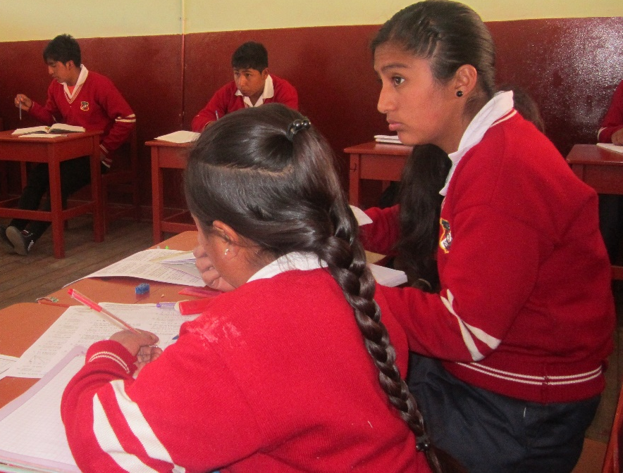
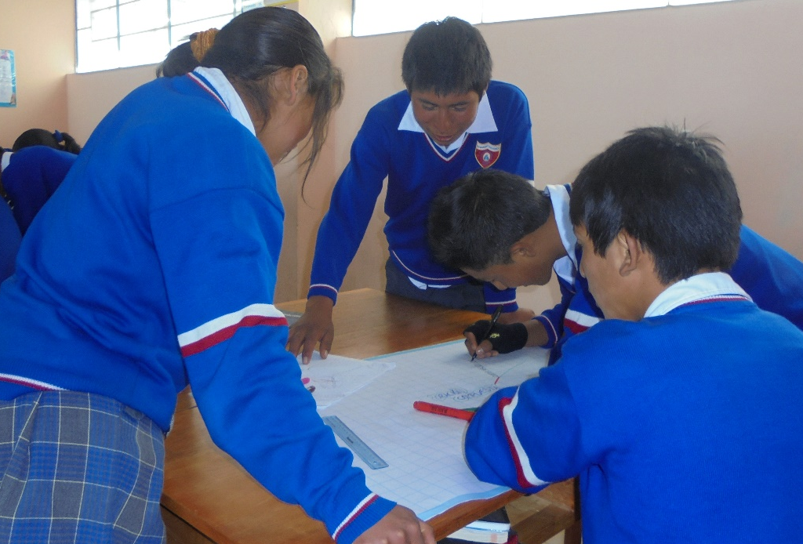
SESIÓN DE APRENDIZAJE Nº 08

Slide 2
Importancia del calentamiento muscular previo a realizar un deporte
El profesor de Educación Física planificó realizar partidos de fútbol y vóley para la sesión de hoy día, pero antes les pide a sus estudiantes que den 3 vueltas alrededor de uno de los campos de su preferencia, como parte del calentamiento de rutina.

Slide 3
Responde las siguientes preguntas:
¿En cuál de los campos corren menos distancia?
¿Cuál de los dos campos te parece que ocupa más espacio dentro de la escuela?
¿Qué otras medidas podría tener un campo que ocupe el mismo espacio que el campo 1?
Respecto a la situación planteada en el texto “Importancia del calentamiento muscular previo a realizar un deporte”, tenemos que tener en cuenta que los campos deportivos presentados son regiones de forma rectangular. El espacio que ocupan estos campos se conoce como superficie, y a su contorno se le llama perímetro.
Es importante que realicemos varios ejemplos con dimensiones diferentes para que nos demos cuenta de cuál es la relación que hay entre el perímetro de una forma y el espacio que esta ocupa.

Slide 4
APRENDEMOS
PERÍMETRO: El perímetro (P) de un polígono es la suma de las longitudes de sus lados.

Slide 5
AREA: El área de una superficie es un número que indica las veces que una cierta unidad de superficie está contenida en la superficie total.
Para medir superficies, las unidades se usan elevadas al cuadrado. Su nombre y valor se derivan de las unidades de longitud; por ejemplo, si la medida es un cuadrado de 1 cm por lado, se denomina 1 cm² y se lee un centímetro cuadrado.
Veamos algunas fórmulas de regiones notables:

Slide 7
Otras fórmulas importantes:

Slide 8
Veamos algunos sólidos geométricos con sus elementos y su respectivo desarrollo.
PRISMA: Los prismas son poliedros que tienen dos caras paralelas e iguales llamadas bases, y caras laterales que son paralelogramos.

Slide 9
PIRÁMIDE: Son poliedros cuya base es un polígono cualquiera y cuyas caras laterales son triángulos con un vértice común, que es el vértice de la pirámide.

Slide 10
CONO: Es el cuerpo de revolución obtenido al hacer girar un triángulo rectángulo alrededor de uno de sus catetos.

Slide 11
ANALIZAMOS
1). El siguiente gráfico representa los patios de una institución educativa. A Daniel, un estudiante de segundo grado, le han dejado como actividad que calcule el área total de los patios. ¿Cuánto mide dicha superficie?

Slide 12
RESOLUCIÓN:
Trasladando los lados a la siguiente figura:
A = 42 x 31 + 54 x 40 – 52 = 3437 m²
P = 54 + 40 + 49 +26 + 42 + 31 + 37 + 35 = 314 m

Slide 13
2). ¿Cuál es el perímetro de la región sombreada?

Slide 14
RESOLUCIÓN:
Trasladando los lados de la figura, se llega a obtener un rectángulo. Luego, sumando sus lados, obtenemos el perímetro pedido.
P = 12 + 15 + 12 + 15 = 54 m

Slide 15
3) Calcula el perímetro y el área de la figura sombreada.
Considere: π = 3,14

Slide 16
RESOLUCIÓN:
Fraccionando en regiones:
$$x=\sqrt{{10}^{2}+4^{2}}=\sqrt{116}≈10,77 m$$
$$A_{Rectángulo}=18×8=144m^{2}$$
$$A_{Trapecio}=\left(\frac{8+18}{2}\right)×4$$
$$=52m^{2}$$
$$A_{\frac{1}{2}Círculo }=\frac{π×4^{2}}{2}$$
$$=25,12m^{2}$$

Slide 17
Hallando el área:
$A_{Total}=A_{Rectángulo}+A_{Trapecio}−$ $A_{\frac{1}{2}Círculo }$
$A_{Total}=144+52−$ $25,12=170,88{ m}^{2}$
Hallando el perímetro:
$$P=8+18+12+\frac{2π×4}{2}+10,77$$
$$P=38+12,57+10,77$$
$$P=38+12,56+10,77$$
$P=61,$34 m

Slide 18
4) María entrena con su bicicleta en un campo de deportes que tiene las medidas del siguiente gráfico. Su entrenador le dice que tiene que hacer 12 km sin parar. ¿Cuántas vueltas tiene que dar al campo de entrenamiento? Considera π = 3,14.

Slide 19
RESOLUCIÓN:
$$P=100+100+2π×20$$
$P=200+40×$3,14
$P=200+125,6=325,6m$
$Nº de Vueltas=\frac{12000 m}{325,6 m}=36,86≈37$
$$Respuesta:María dará 37 vueltas$$

Slide 20
5) Calcular el área de la región sombreada.

Slide 21
RESOLUCIÓN:
2 cm
18 cm
16 cm
Hallando el área:
$$A_{Total}=A_{Rectángulo1}+A_{Rectángulo1}+A_{Trapacio}$$
$A_{Total}=18×2+2×20+\frac{\left(18+2\right)×16}{2}$
$A_{Total}=36+40+20×8$
$A_{Total}=236 m^{2}$

Slide 22
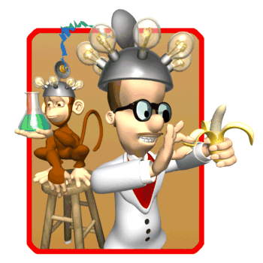
PRACTICAMOS
Finalmente ahora te toca resolver las 15 preguntas de selección múltiple y de respuesta construida. Resuelve en forma individual y escribe tu procedimiento en la misma hoja. Te deseo éxitos en esta prueba.

Slide 23
METACOGNICIÓN
¿Qué aprendí hoy?
¿Cómo usamos el cálculo de áreas en la vida cotidiana?
¿Qué dificultades encontraste y cómo pudiste superarlo?
¿Cómo te sentiste en clases?

